Slide 1
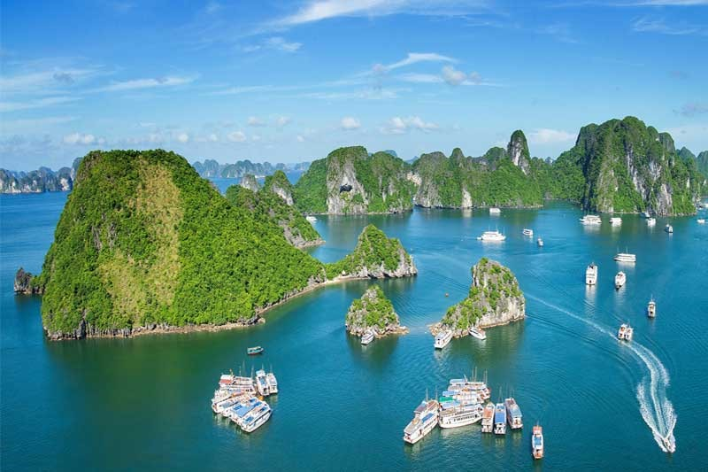
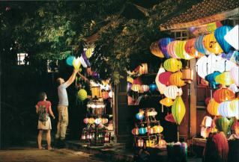

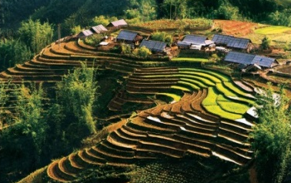

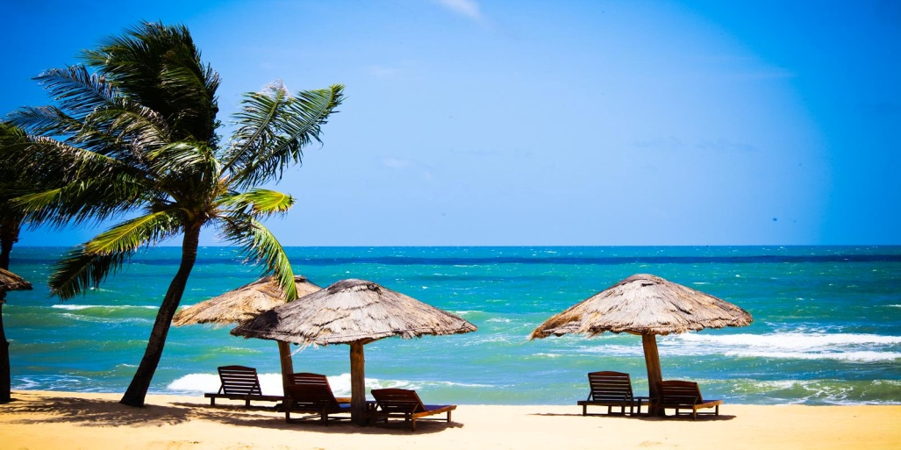



MỘT SỐ VẤN ĐỀ VỀ PHÁT TRIỂN DU LỊCH NET ZERO TẠI VIỆT NAM
GVC.TS. NGUYỄN TƯ LƯƠNG
TRƯỜNG ĐẠI HỌC THỦY LỢI

Slide 2

MỘT SỐ VẤN ĐỀ VỀ PHÁT TRIỂN DU LỊCH NET ZERO TẠI VIỆT NAM
CẤU TRÚC
1. Đặt vấn đề
2. Phương pháp nghiên cứu
3. Một số vấn đề lý luận về phát triển Net Zero tourism
3.1. Khái niệm về Net Zero tourism
3.2. Lợi ích của việc phát triển du lịch Net Zero
4. Phát triển du lịch Net Zero tại VN và những vấn đề đặt ra
4.1. Về chủ trương, định hướng và chính sách phát triển du lịch Net Zero
4.2. Công tác quản lý nhà nước cấp Trung ương về phát triển du lịch Net Zero
4.3. Những kết quả trong phát triển du lịch Net Zero tại Việt Nam
4.4. Những rào cản khi phát triển du lịch Net Zero tại Việt Nam
5. Một số giải pháp phát triển du lịch Net Zero tại Việt Nam
6. Kết luận

Slide 3
MỘT SỐ VẤN ĐỀ VỀ PHÁT TRIỂN DU LỊCH NET ZERO TẠI VIỆT NAM
1. ĐẶT VẤN ĐỀ
BĐKH đang trở thành thách thức toàn cầu, đòi hỏi các ngành KT, trong đó có DL, phải hướng tới các mô hình PTBV và giảm phát thải khí nhà kính.
"Net Zero Tourism" - DL không phát thải ròng - đã và đang được nhiều quốc gia trên thế giới áp dụng nhằm cân bằng giữa tăng trưởng KT, bảo vệ môi trường và đảm bảo lợi ích cho cộng đồng địa phương.
Trong bối cảnh Chính phủ Việt Nam cam kết đạt mức phát thải ròng bằng 0 vào năm 2050 tại Hội nghị COP26, việc xây dựng và thực thi các chính sách Net Zero Tourism (NZT) trở thành yêu cầu cấp thiết.
Bài viết này sẽ bàn về NZT tại Việt Nam qua: Hệ thống hóa một số vấn đề lý luận cơ bản; phân tích những chủ trương, chính sách phát triển NZT; công tác quản lý nhà nước về NZT; những thành tựu đạt được và những rào cản đặt ra; đề xuất một số giải pháp cơ bản nhằm thúc đẩy du lịch Net Zero ở Việt Nam trong thời gian tới.

Slide 4
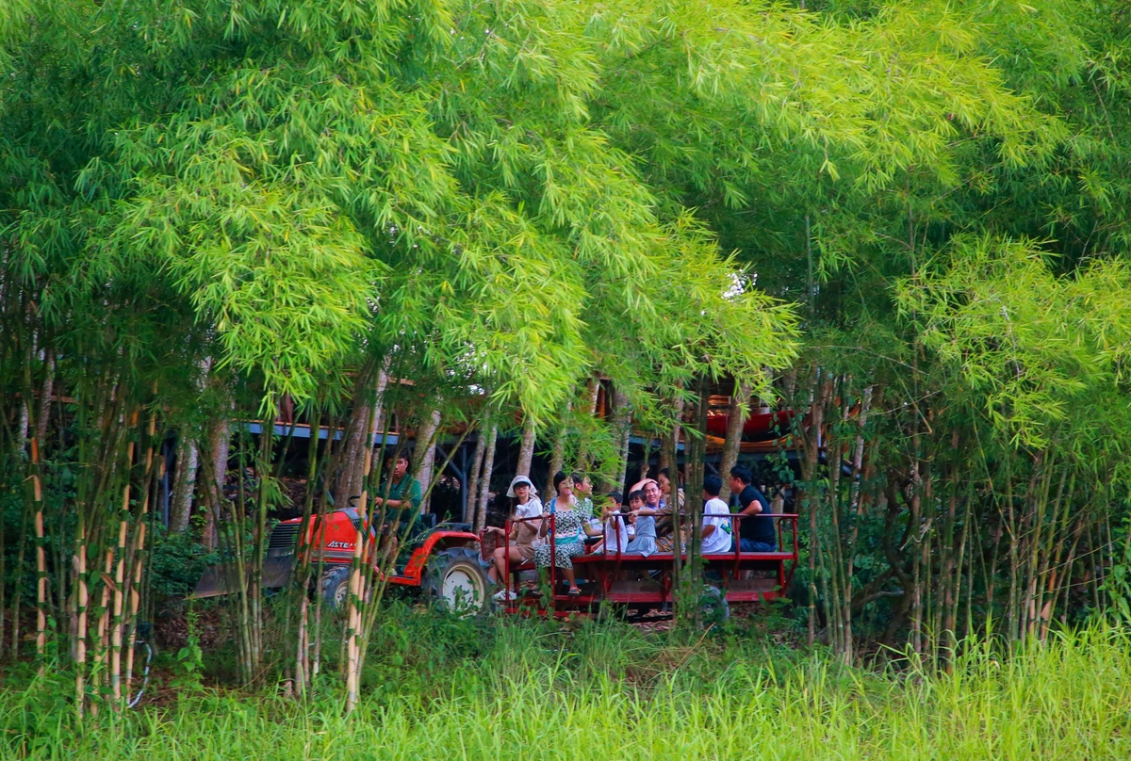
MỘT SỐ VẤN ĐỀ VỀ PHÁT TRIỂN DU LỊCH NET ZERO TẠI VIỆT NAM
2. PHƯƠNG PHÁP NGHIÊN CỨU
Bài viết này sử dụng phương pháp nghiên cứu chính là phương pháp nghiên cứu tài liệu. Tác giả đã sử dụng các dữ liệu thứ cấp như: Các chính sách, chủ trương, quy định, tài liệu, báo cáo, sách, bài báo khoa học, cơ sở dữ liệu trực tuyến và các nguồn thông tin khác để thu thập dữ liệu và phân tích.
Phương pháp nghiên cứu thực tiễn, phương pháp chuyên gia, phương pháp phân tích tổng kết kinh nghiệm

Slide 5
MỘT SỐ VẤN ĐỀ VỀ PHÁT TRIỂN DU LỊCH NET ZERO TẠI VIỆT NAM
3. Một số vấn đề lý luận về phát triển Net Zero tourism
3.1. Khái niệm về Net Zero tourism
Net Zero:
●Khái niệm "Net Zero" (phát thải ròng bằng 0) được UB Liên chính phủ về Biến đổi Khí hậu (Intergovernmental Panel on Climate Change - IPCC) định nghĩa là trạng thái cân bằng giữa lượng khí nhà kính phát thải vào khí quyển và lượng khí được loại bỏ khỏi khí quyển trong một khoảng thời gian nhất định. Điều này có nghĩa là, trong một khoảng thời gian nhất định, lượng khí thải nhà kính được thải ra môi trường bằng với lượng khí thải được hấp thụ loại bỏ khỏi môi trường.
● Theo Liên minh Net Zero Việt Nam (Vietnam Net Zero Alliance - VANZA): Net Zero là trạng thái mà lượng phát thải khí nhà kính vào khí quyển được cân bằng với lượng loại bỏ khí nhà kính ra khỏi bầu khí quyển.
Theo báo cáo của IPCC, để hạn chế sự nóng lên toàn cầu ở mức 1,5°C, lượng phát thải CO₂ do con người gây ra cần giảm khoảng 45% so với mức năm 2010 vào năm 2030, và đạt mức 'Net Zero' khoảng năm 2050

Slide 6
MỘT SỐ VẤN ĐỀ VỀ PHÁT TRIỂN DU LỊCH NET ZERO TẠI VIỆT NAM
3. Một số vấn đề lý luận về phát triển Net Zero tourism
3.1. Khái niệm về Net Zero tourism
Net Zero tourism:
●Khái niệm “giảm phát thải trong du lịch” đã xuất hiện từ đầu những năm 2010, chủ yếu trong các báo cáo và sáng kiến của một số tổ chức quốc tế về môi trường và DLBV.
Hội nghị quốc tế về DLBV và khí hậu (Davos, 2007) đã đặt nền móng cho các nỗ lực cắt giảm phát thải trong DL
Chương trình Môi trường Liên Hợp Quốc (UNEP): “Báo cáo BĐKH và DL: Ứng phó với những thách thức toàn cầu” (2008) do UNEP và UNWTO đồng thực hiện đã nêu rõ DL đóng góp khoảng 5% tổng lượng khí thải CO₂ toàn cầu và nhấn mạnh sự cần thiết phải giảm phát thải trong ngành
Năm 2010, UNWTO tiếp tục nhấn mạnh vai trò của DLBV trong việc giảm phát thải trong báo cáo “DL và giảm nhẹ BĐKH".
UB Liên chính phủ về Biến đổi Khí hậu (IPCC): Đề cập đến vai trò của ngành DL trong BĐKH từ những năm 2010
Hội đồng Du lịch và Lữ hành Thế giới (WTTC): Đã bắt đầu khuyến khích các DN DL cắt giảm khí thải từ đầu thập kỷ 2010 thông qua các sáng kiến như “Vision 2020”, nhấn mạnh tầm quan trọng của tăng trưởng DLBV

Slide 7

3. Một số vấn đề lý luận về phát triển Net Zero tourism
3.1. Khái niệm về Net Zero tourism
Net Zero tourism:
●Khái niệm Net Zero Tourism bắt đầu được đề cập nhiều từ khoảng năm 2021, khi Hội nghị Thượng đỉnh về Biến đổi Khí hậu của Liên Hợp Quốc (COP26) diễn ra tại Glasgow.
Ngành DL toàn cầu đã cam kết mạnh mẽ hơn trong việc giảm phát thải khí nhà kính. Hội đồng DLvà LH Thế giới (WTTC) đã công bố lộ trình Net Zero cho ngành DL, nhằm hướng các DN DL trên toàn thế giới đến mục tiêu phát thải ròng bằng 0 vào năm 2050
Net Zero Tourism” là khái niệm liên quan đến việc tổ chức các chuyến DL mà trong đó mọi hoạt động từ vận chuyển, lưu trú, ăn uống và các hoạt động khác đều được thực hiện với mục tiêu giảm thiểu tối đa lượng khí thải carbon đưa ra môi trường. Mục tiêu cuối cùng của NZT là thúc đẩy DL bền vững, giảm ảnh hưởng tiêu cực lên môi trường và hỗ trợ trong cuộc chiến chống BĐKH

Slide 8
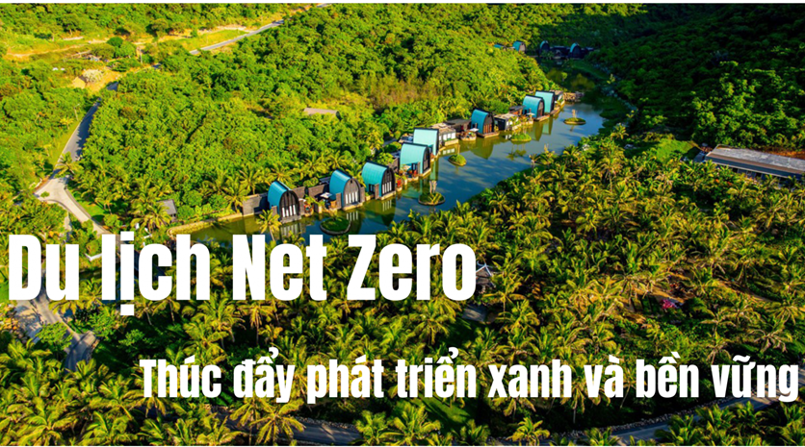
3. Một số vấn đề lý luận về phát triển Net Zero tourism
3.1. Khái niệm về Net Zero tourism
Net Zero tourism:
●Cục DL Quốc gia Việt Nam (2024), du lịch “Net Zero” được hiểu là hình thức DL không gây tổn hại đến môi trường trong quá trình vận hành, với mục tiêu giảm thiểu hoặc loại bỏ hoàn toàn lượng khí thải carbon và các tác động tiêu cực khác từ các hoạt động DL.
●Du lịch Net Zero là mô hình phát triển DL được xây dựng với chiến lược tổng thể nhằm giảm phát thải khí nhà kính cùng những tác động tiêu cực đến môi trường từ các hoạt động trong ngành DL. Qua đó, đóng góp tích cực vào nỗ lực chung của thế giới về chống BĐKH, bảo tồn, khôi phục sự nguyên vẹn của thiên nhiên và thúc đẩy phát triển DLBV

Slide 9
3. Một số vấn đề lý luận về phát triển Net Zero tourism
3.2. Lợi ích của việc phát triển du lịch Net Zero
● 3.2.1. Lợi ích về môi trường
Giảm phát thải khí nhà kính (GHG); Bảo tồn tài nguyên thiên nhiên; Giảm ô nhiễm và chất thải; Hỗ trợ phục hồi hệ sinh thái
● 3.2.2. Lợi ích về kinh tế
Thúc đẩy nền KT xanh; Tiết kiệm chi phí dài hạn; Tạo ra việc làm xanh; Tăng khả năng cạnh tranh của điểm đến; Tạo ra cơ hội phát triển KT bền vững.
● 3.2.3. Lợi ích xã hội và văn hóa
Cải thiện chất lượng cuộc sống của cộng đồng địa phương; Bảo vệ bản sắc văn hóa; Nâng cao nhận thức về bảo vệ môi trường
● 3.2.4. Lợi ích chính sách và quản lý
Đáp ứng cam kết quốc tế về khí hậu; Thúc đẩy đổi mới và chuyển đổi số; Tạo động lực cho DN và chính quyền địa phương;
Đối với nhà quản lý DL: NZT Giúp tăng tính hiệu quả, hiện đại hóa công tác quản lý; đảm bảo tính liên thông, đồng bộ trong công tác quản lý; tăng cường năng lực cạnh tranh của ngành DL, tăng nguồn thu từ DL; giúp giảm thiểu tác động tiêu cực đến môi trường và văn hóa địa phương; hoàn thiện hệ thống hạ tầng công nghệ…

Slide 10
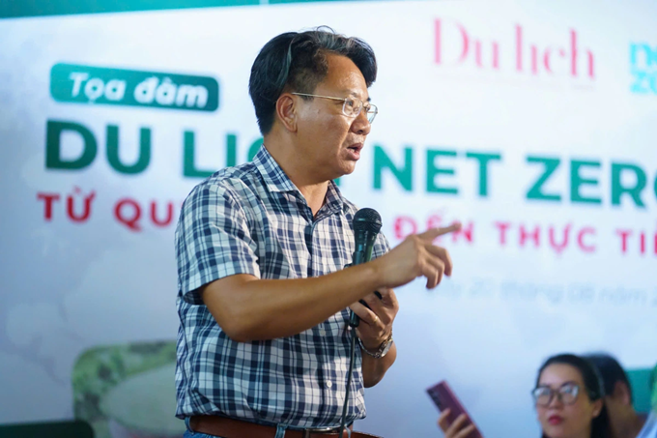
4. Phát triển du lịch Net Zero tại Việt Nam và những vấn đề đặt ra
● 4.1. Về chủ trương, định hướng và chính sách phát triển du lịch Net Zero
● 4.2. Công tác quản lý nhà nước cấp Trung ương về phát triển du lịch Net Zero
● 4.3. Những kết quả trong phát triển du lịch Net Zero tại Việt Nam

Slide 11
4. Phát triển du lịch Net Zero tại Việt Nam và những vấn đề đặt ra
● 4.1. Về chủ trương, định hướng và chính sách phát triển du lịch Net Zero
Đảng, Nhà nước và Chính phủ đã có những chủ trương, định hướng và chính sách quan trọng nhằm thúc đẩy phát triển NZT: Nghị quyết số 08-NQ/TW (16/01/2017) của Bộ Chính trị; Luật Du lịch Việt Nam năm 2017; Chiến lược phát triển du lịch Việt Nam đến năm 2030 (Quyết định số 147/QĐ-TTg ngày 22/01/2020); Kế hoạch hành động quốc gia về tăng trưởng xanh giai đoạn 2021-2030 (Quyết định số 882/QĐ-TTg ngày 22/7/2022); - Nghị quyết số 82/NQ-CP (18/5/2023) của Chính phủ; Cam kết Net Zero vào năm 2050: Tại Hội nghị COP26 năm 2021, Việt Nam cam kết đạt phát thải ròng bằng 0 vào năm 2050
Chưa đề cập trực tiếp đến Du lich Net Zero, mà là Tăng trưởng xanh, PTDLBV: Những văn kiện trên đã tạo cơ sở cho VHTTDL; Cục Du lịch Quốc gia Việt Nam trong chỉ đạo, điều hành; đồng thời đây cũng là hành lang pháp lý thuận lợi cho các tổ chức, doanh nghiệp và cá nhân triển khai nghiên cứu, ứng dụng tiến bộ khoa học trong phát triển NZT

Slide 12
4. Phát triển du lịch Net Zero tại Việt Nam và những vấn đề đặt ra
● 4.2. Công tác quản lý nhà nước về phát triển du lịch Net Zero
Việt Nam đã ban hành nhiều văn bản quy phạm pháp luật nhằm thúc đẩy phát triển NZT, hướng tới giảm phát thải khí nhà kính và bảo vệ môi trường: Quyết định số 1658/QĐ-TTg ngày 1/10/2021: Phê duyệt Chiến lược quốc gia về tăng trưởng xanh giai đoạn 2021-2030, tầm nhìn đến năm 2050; Quyết định số 147/QĐ-TTg ngày 22/01/2020: Phê duyệt Chiến lược phát triển DL Việt Nam đến năm 2030; Quyết định số 882/QĐ-TTg ngày 22/7/2022: Phê duyệt Kế hoạch hành động quốc gia về tăng trưởng xanh giai đoạn 2021-2030; Nghị quyết số 82/NQ-CP ngày 18/5/2023: giao Bộ VHTTDL xây dựng và triển khai Chương trình hành động DL xanh giai đoạn 2023-2025
Cục Du lịch quốc gia Việt Nam cũng đã phối hợp, hỗ trợ giúp các địa phương, các điểm đến xây dựng các mô hình điểm đến Net Zero, DN DL Net Zero, qua các đề án, dự án, chương trình ứng dụng CNTT và truyền thông để phát triển NZT

Slide 13
4. Phát triển du lịch Net Zero tại Việt Nam và những vấn đề đặt ra
● 4.3. Những kết quả trong phát triển DLNet Zero tại Việt Nam
4.3.1. Tổ chức các hội thảo khoa học về du lịch Net Zero
Diễn đàn Du lịch cấp cao “Chuyển đổi xanh, du lịch NET ZERO - Kiến tạo tương lai”
Hội thảo “Cơ sở dữ liệu và tiêu chí thực hành du lịch Net Zero”
Hội thảo quốc gia về Net Zero cho Tây Nam Bộ
4.3.2. Triển khai các chương trình, đề án, kế hoạch về du lịch Net Zero
Net Zero Tours; Xây dựng cơ sở dữ liệu và tiêu chí thực hành du lịch Net Zero; Cam kết Net Zero của DN DL
4.3.3. Triển khai du lịch Net Zero trong thực tiễn
Các địa phương: Hội An đã triển khai mô hình Khách sạn không rác thải nhựa; Chương trình “Net Zero Tours Bến Tre”; Cần Thơ tổ chức Hội thảo quốc gia về Net Zero; Quảng Ninh và Bà Rịa - Vũng Tàu: Các huyện đảo như Cô Tô và Côn Đảo đang nghiên cứu áp dụng thực hành DL xanh và NZT thí điểm
Các DN DL: Net Zero Tours; Oxalis Adventure; Khu du lịch Làng Nhỏ (Natural Life - Khánh Hòa); DN DL tại huyện Côn Đảo (tỉnh Bà Rịa - Vũng Tàu)

Slide 14
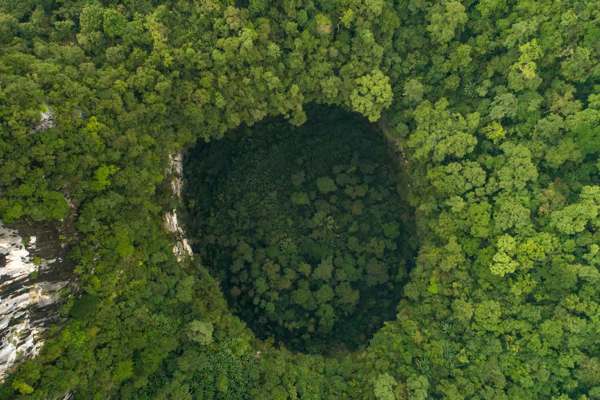
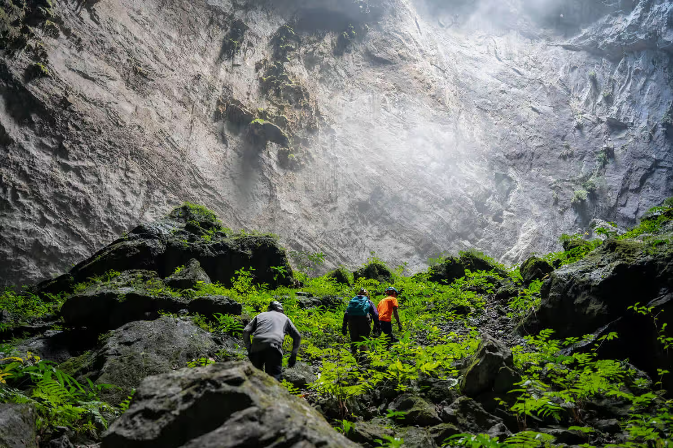
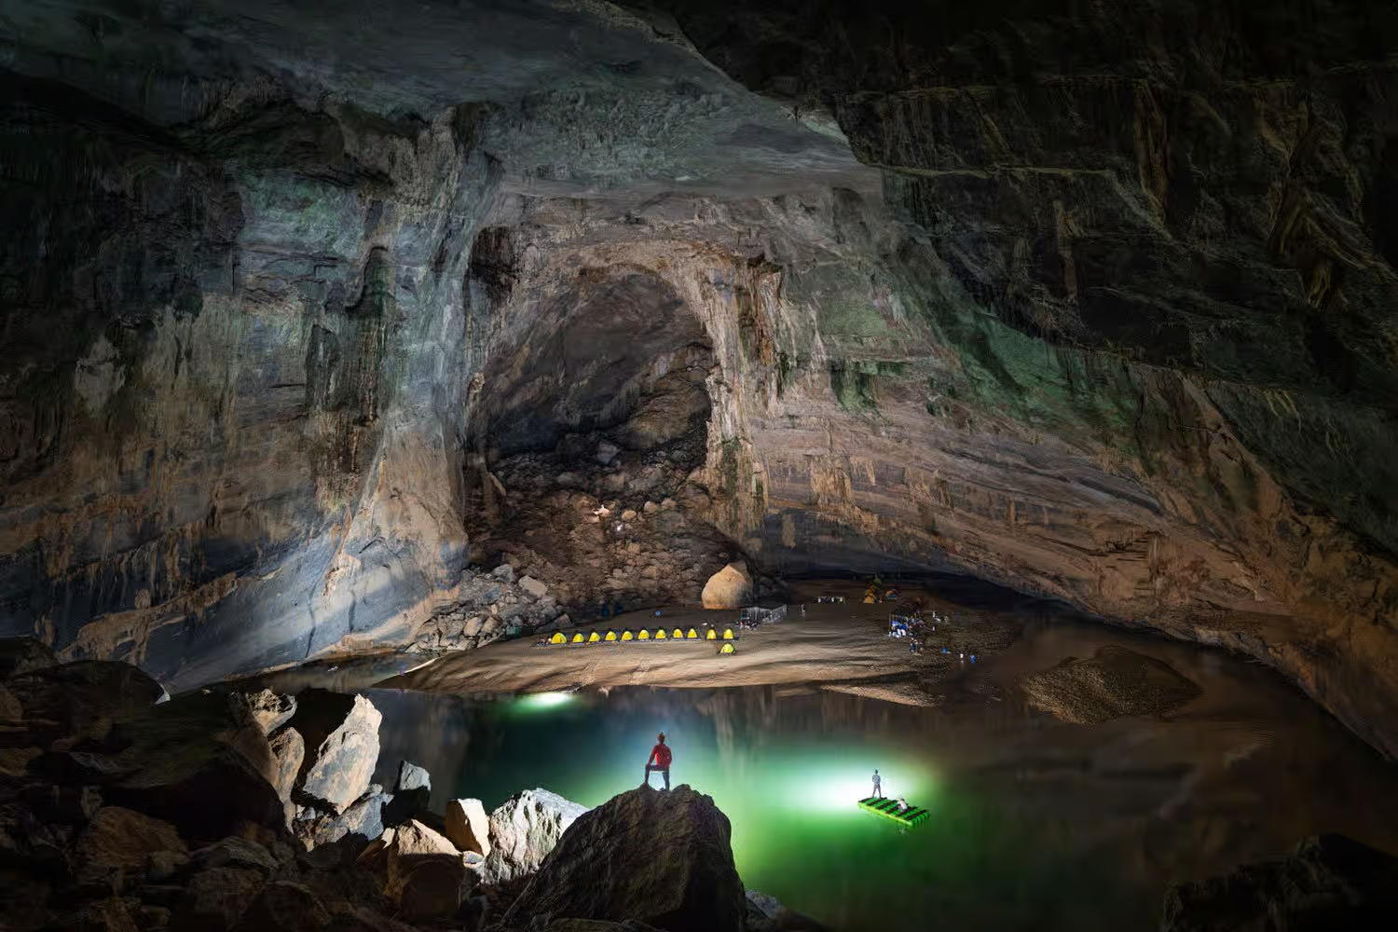
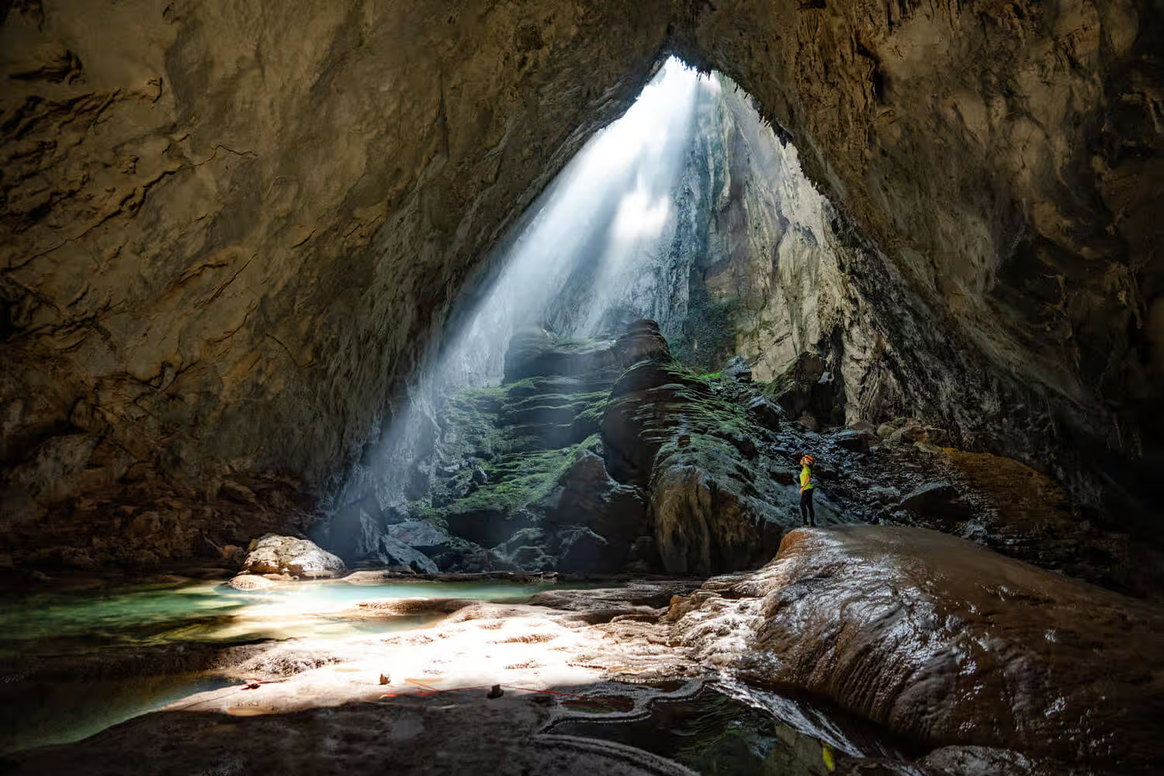
4. Phát triển du lịch Net Zero tại Việt Nam và những vấn đề đặt ra
● 4.3. Những kết quả trong phát triển DLNet Zero tại Việt Nam
Tại Oxalis Adventure, chúng tôi cam kết giảm thiểu tác động đến môi trường và thúc đẩy du lịch bền vững. Là một phần của những nỗ lực không ngừng của chúng tôi, chúng tôi đã tiến hành đánh giá toàn diện về dấu chân carbon liên quan đến Tour Thám hiểm Hang Sơn Đoòng.
trung bình mỗi khách tham gia Tour Thám hiểm Hang Sơn Đoòng phát thải 637.9 kgCO2tđ.
Mỗi tour 10 khách sẽ có 1 hướng dẫn viên, 3 trợ lý an toàn, 1 đầu bếp, 4 porter mang vác hành lý, 2 nhân viên dọn dẹp, vệ sinh môi trường trước và sau tour, 1 kiểm lâm của Vườn QG Phong Nha Kẻ Bàng. Số lượng nhân viên có thể thay đổi tuỳ theo thể lực của đoàn.
1. Tour Thám hiểm Sơn Đòong 4N/3Đ, giá 3.000 USD-75 tr; 2. Tour thám hiểm rừng sâu Hang Ba 4N/3Đ 35tr, 6 khách mỗi đoàn, 23km; 3. Tour khám phá Tú Làn 4N/3Đ 9.5 tr; 4. Tour khám phá hang Én 8tr; 5. Chinh phục hang Tiên 7,8tr; 6. Gia đình trải nghiệm Tú Làn 2,3tr; 7. Thám hiểm hang Tiên 9,9tr; 8. Trải nghiệm làng Tân Hóa 5,5tr

Slide 15
4. Phát triển du lịch Net Zero tại Việt Nam và những vấn đề đặt ra
● 4.3. Những kết quả trong phát triển DLNet Zero tại Việt Nam
Tại Oxalis Adventure, chúng tôi cam kết giảm thiểu tác động đến môi trường và thúc đẩy du lịch bền vững. Là một phần của những nỗ lực không ngừng của chúng tôi, chúng tôi đã tiến hành đánh giá toàn diện về dấu chân carbon liên quan đến Tour Thám hiểm Hang Sơn Đoòng.
trung bình mỗi khách tham gia Tour Thám hiểm Hang Sơn Đoòng phát thải 637.9 kgCO2tđ.
Mỗi tour 10 khách sẽ có 1 hướng dẫn viên, 3 trợ lý an toàn, 1 đầu bếp, 4 porter mang vác hành lý, 2 nhân viên dọn dẹp, vệ sinh môi trường trước và sau tour, 1 kiểm lâm của Vườn QG Phong Nha Kẻ Bàng. Số lượng nhân viên có thể thay đổi tuỳ theo thể lực của đoàn.
1. Tour Thám hiểm Sơn Đòong 4N/3Đ, giá 3.000 USD-75 tr; 2. Tour thám hiểm rừng sâu Hang Ba 4N/3Đ 35tr, 6 khách mỗi đoàn, 23km; 3. Tour khám phá Tú Làn 4N/3Đ 9.5 tr; 4. Tour khám phá hang Én 8tr; 5. Chinh phục hang Tiên 7,8tr; 6. Gia đình trải nghiệm Tú Làn 2,3tr; 7. Thám hiểm hang Tiên 9,9tr; 8. Trải nghiệm làng Tân Hóa 5,5tr

Slide 16
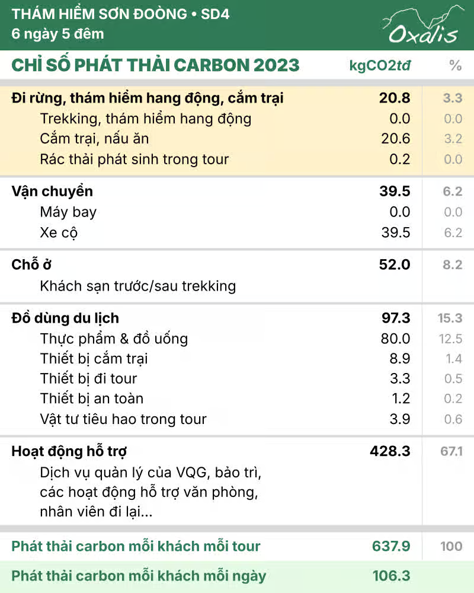
4. Phát triển du lịch Net Zero tại Việt Nam và những vấn đề đặt ra

Slide 17
4. Phát triển du lịch Net Zero tại Việt Nam và những vấn đề đặt ra
● 4.4. Những rào cản trong phát triển DLNet Zero tại Việt Nam
4.4.1. Nhận thức và ý thức về phát triển NZT
4.4.2. Hạn chế về chính sách và khung pháp lý
4.4.3. Hạn chế về công nghệ và cơ sở hạ tầng
4.4.4. Hạn chế về nguồn lực tài chính
4.4.5. Nhận thức và thói quen tiêu dùng của du khách
4.4.6. Quản lý và hợp tác chưa hiệu quả
4.4.7. Ảnh hưởng của biến đổi khí hậu
4.4.8. Còn thiếu các DN đủ tiềm lực tham gia đầu tư phát triển NZT
4.4.9. Sự phát triển không đồng đều giữa các địa phương

Slide 18

5. Một số giải pháp phát triển du lịch Net Zero tại Việt Nam
!
● 5.1. Tuyên truyền nâng cao nhận thức về phát triển du lịch Net Zero
● 5.2. Hoàn thiện cơ chế, chính sách cho phát triển du lịch Net Zero
● 5.3. Đẩy mạnh phát triển khoa học công nghệ, tăng cường ứng dụng công nghệ Net Zero trong lĩnh vực du lịch
● 5.4. Đào tạo, phát triển nguồn nhân lực
● 5.5. Tăng cường hợp tác quốc tế trong phát triển du lịch Net Zero

Slide 19
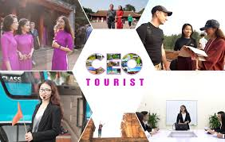


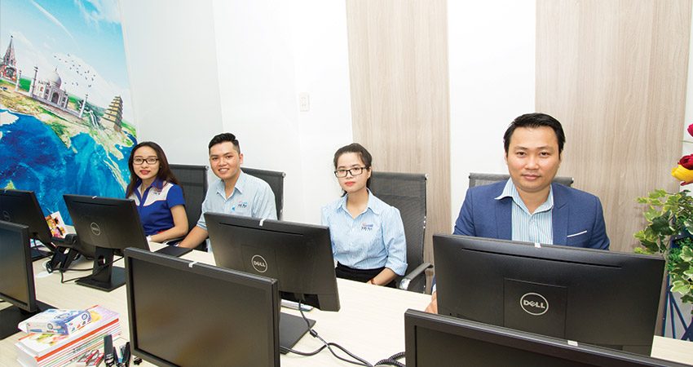


CẢM ƠN QUÝ VỊ đã lắng nghe!
Du lịch

